Slide 1
模型的建立
策略评价
机制分析
假设的确定
数值扫描
拓展讨论

Slide 2
B1
C1
A1
A2
C2
B3
A3
B2
C3

Slide 3
C1
C2
B1
A1
B2
A3
B3
A2
C3

Slide 4
C1
C2
生产产物
B1
A1
B2
生产信号分子
促进生产产物
抑制生产产物
A3
B3
A2
促进生长
抑制生长
C3

Slide 5
生产产物
生产信号分子
促进或抑制生产产物
C1
C2
促进生长
抑制生长
B1
A1
B2
A3
B3
A2
C3

Slide 6
生产产物
生产信号分子
促进或抑制生产产物
C1
C2
促进生长
抑制生长
B1
A1
B2
A3
B3
A2
C3

Slide 7
生产产物
生产信号分子
促进生产产物
C1
C2
抑制生产产物
促进生长
抑制生长
B1
A1
B2
A3
B3
A2
C3

Slide 8
生产产物
生产信号分子
促进或抑制生产产物
C1
C2
促进生长
抑制生长
B1
A1
B2
A3
B3
A2
C3

Slide 9
生产产物
生产信号分子
促进或抑制生产产物
C1
C2
促进生长
抑制生长
B1
A1
B2
A3
B3
A2
C3

Slide 10
不考虑迟滞-最稳定的欺骗结构
固有关系
评价函数：
各假设 16 组内：先按三项经济门槛（菌几何丰度、产物几何丰度、累积资源）算过线数；再过线数高者优先排名。
B1
假设关系
生产关系
N1
A1
A2
N2
B2

Slide 11
考虑迟滞-最稳定的欺骗结构
固有关系
评价函数：
各假设 16 组内：先按三项经济门槛（菌几何丰度、产物几何丰度、累积资源）算过线数；再过线数高者优先排名。
B1
假设关系
生产关系
N1
A1
A2
N2
B2

Slide 12
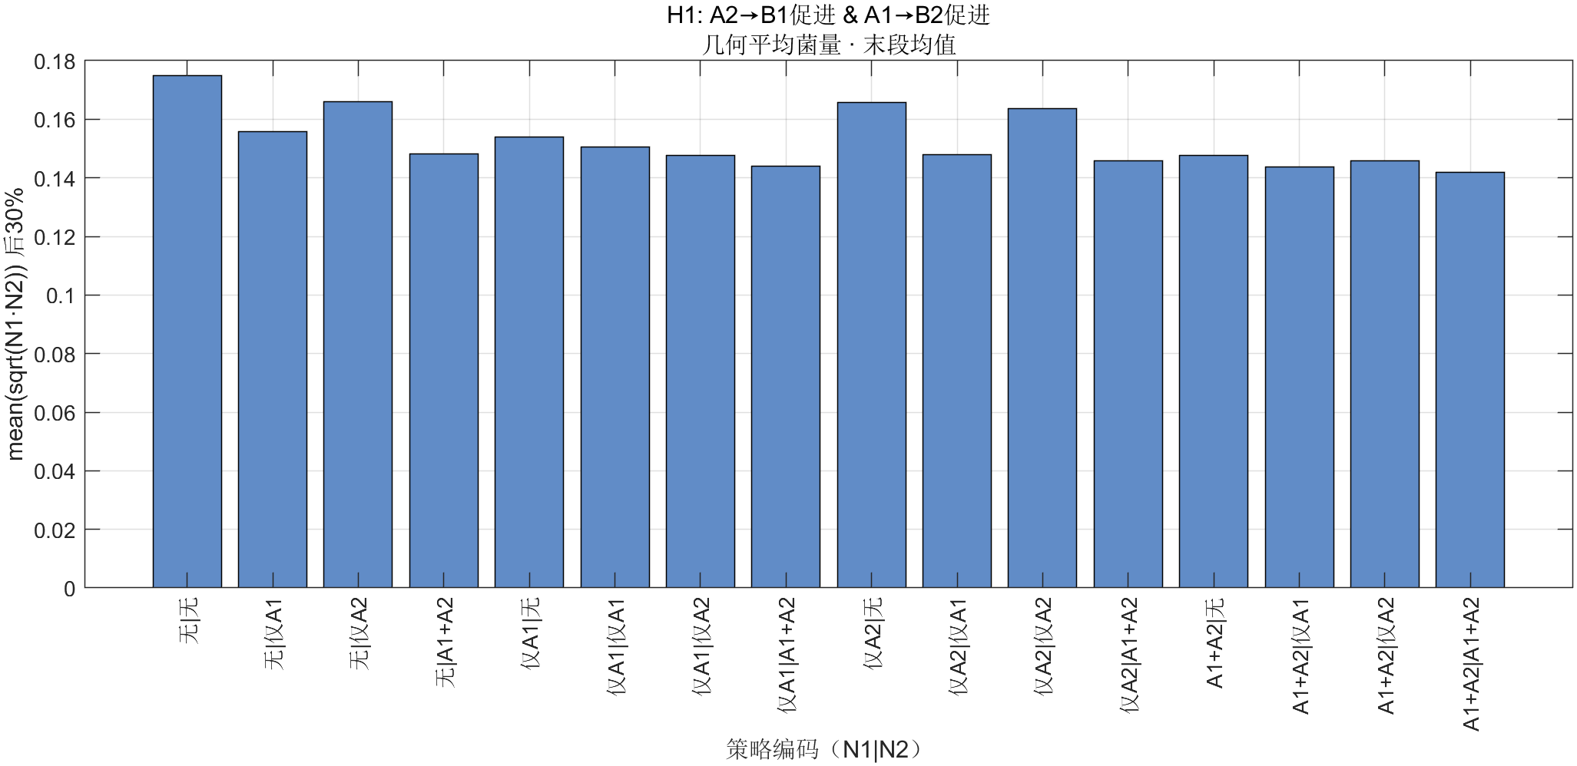
不考虑迟滞

Slide 13
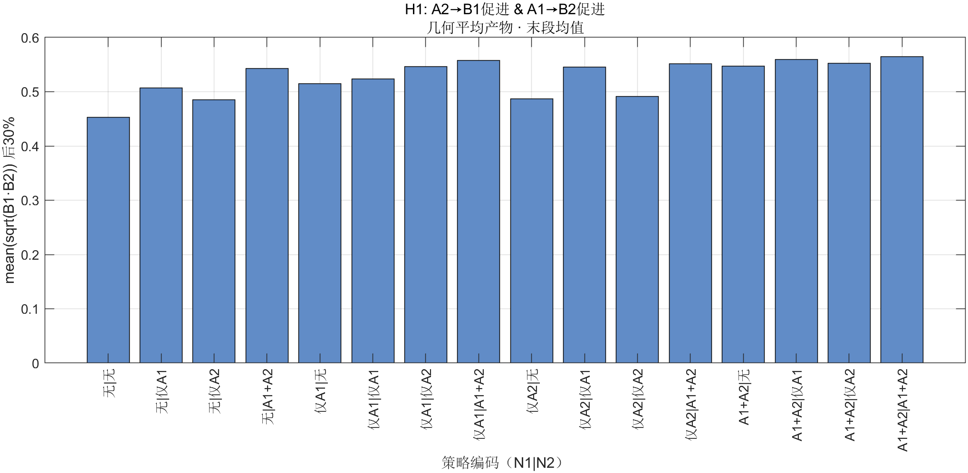
不考虑迟滞

Slide 14
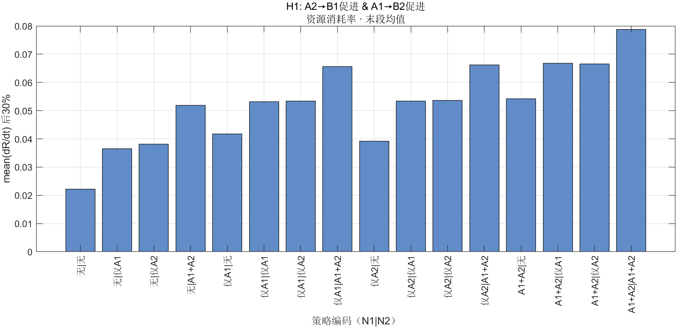
不考虑迟滞

Slide 15
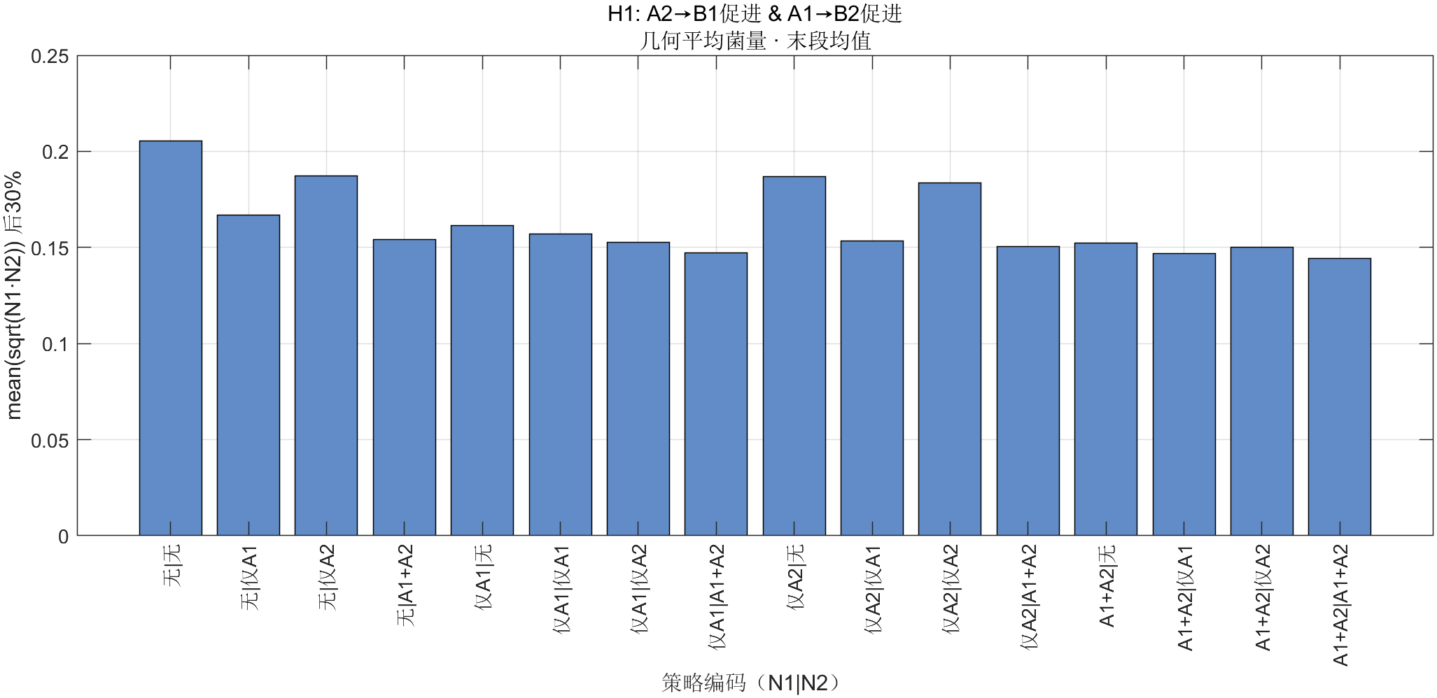
考虑迟滞

Slide 16
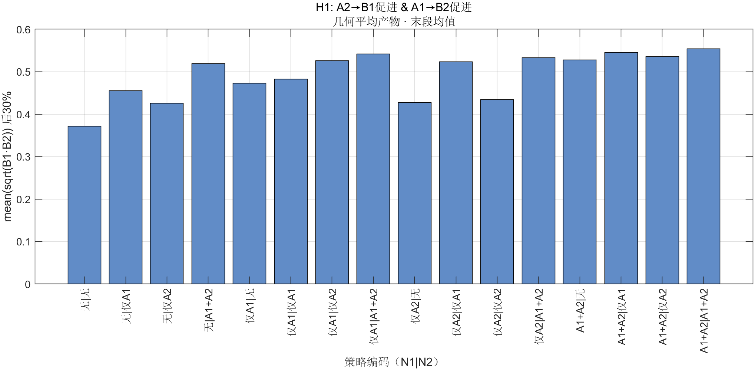
考虑迟滞

Slide 17
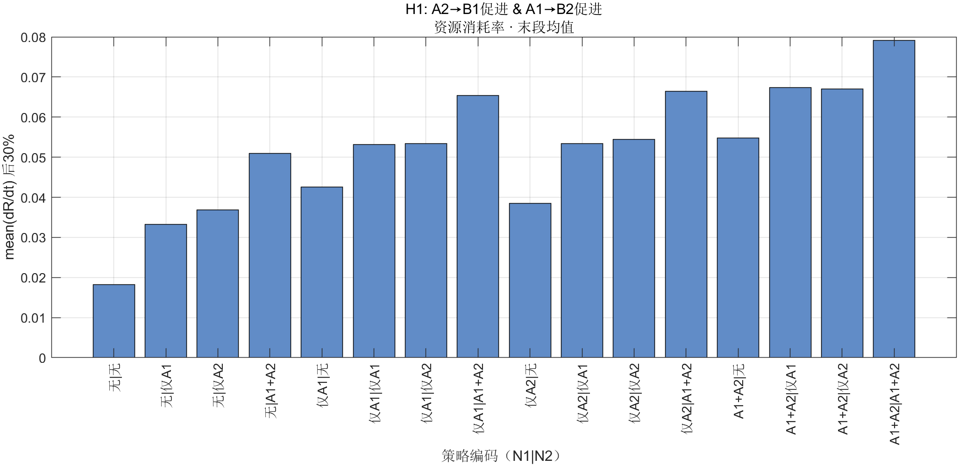
考虑迟滞

Slide 18
固有关系
假设关系
B1
C1
A1
A2
C2
假设抑制
抑制关系
B2
假设促进
假设抑制

Slide 19
不考虑迟滞-最稳定的欺骗结构
固有关系
B1
假设关系
生产关系
N1
A1
A2
N2
B2

Slide 20
考虑迟滞-最稳定的欺骗结构
固有关系
B1
假设关系
生产关系
N1
A1
A2
N2
B2

Slide 21
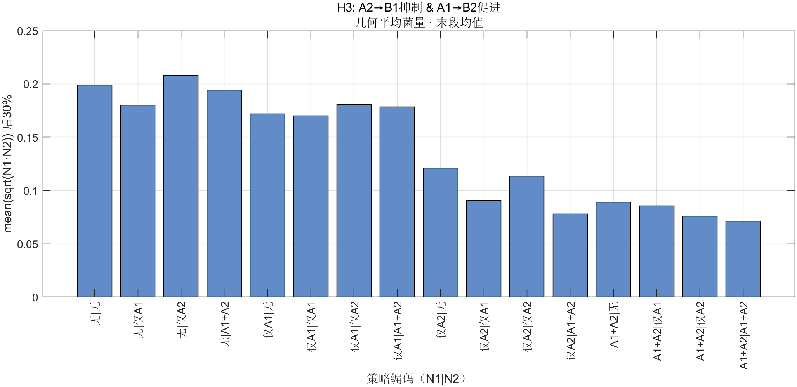
不考虑迟滞

Slide 22
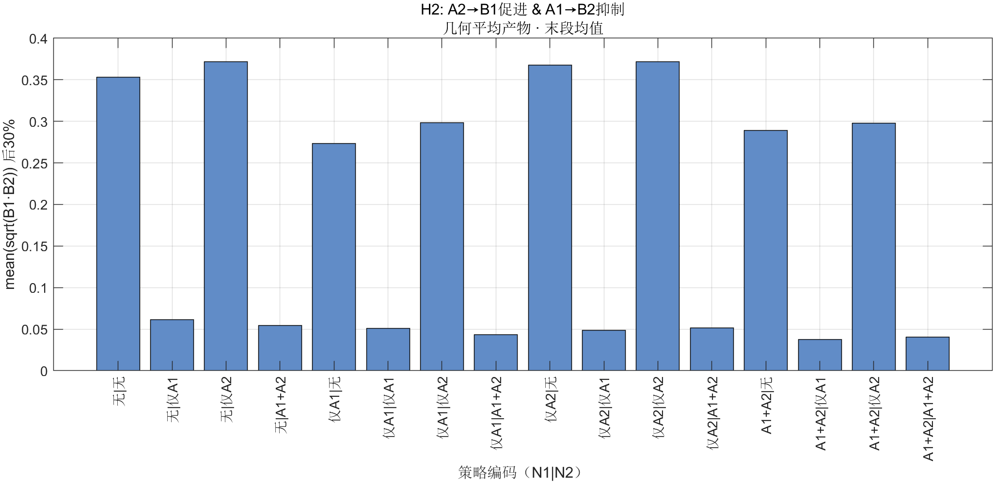
不考虑迟滞

Slide 23
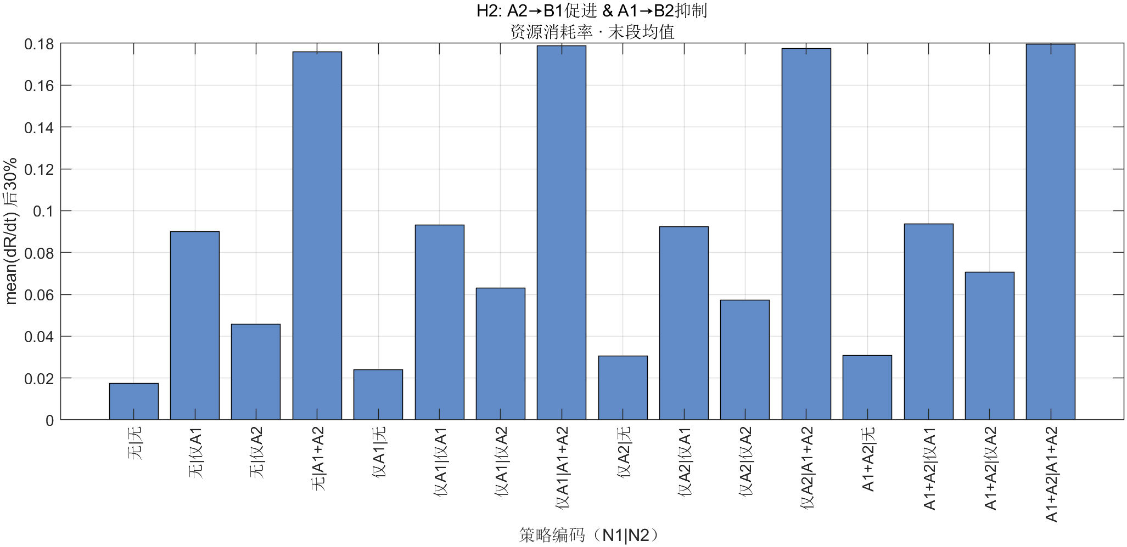
不考虑迟滞

Slide 24
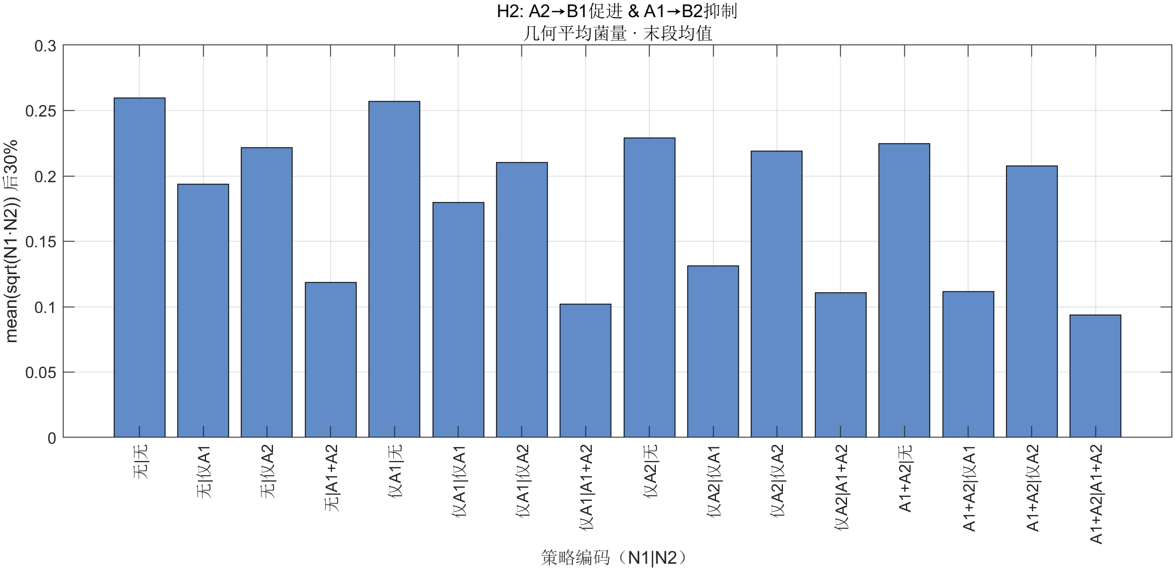
考虑迟滞

Slide 25
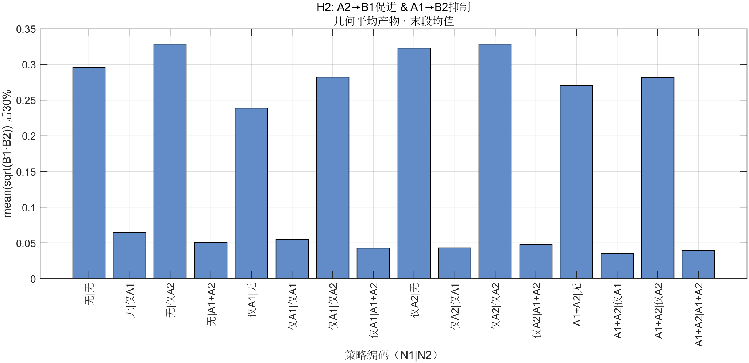
考虑迟滞

Slide 26

考虑迟滞

Slide 27
固有关系
B1
假设关系
N1
A1
A2
N2
B2

Slide 28
不考虑迟滞-最稳定的欺骗结构
固有关系
B1
假设关系
生产关系
N1
A1
A2
N2
B2

Slide 29
考虑迟滞-最稳定的欺骗结构
固有关系
B1
假设关系
生产关系
N1
A1
A2
N2
B2

Slide 30
不考虑迟滞

Slide 31
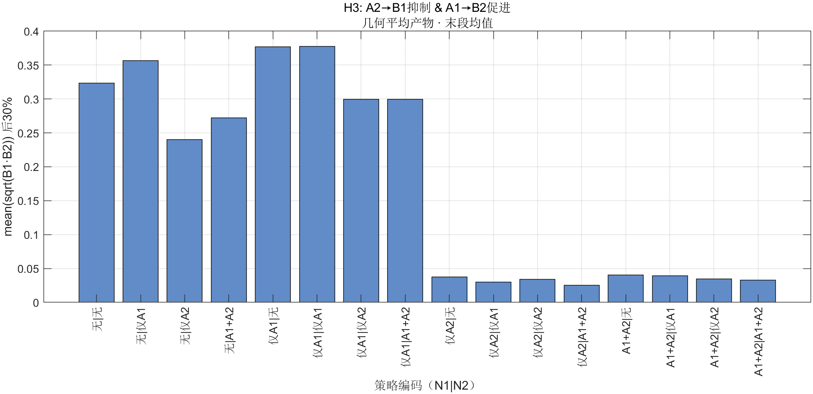
不考虑迟滞

Slide 32
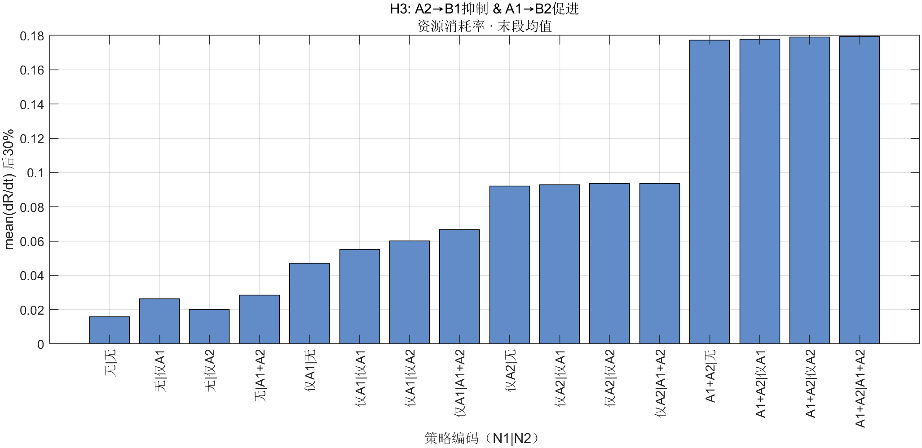
不考虑迟滞

Slide 33
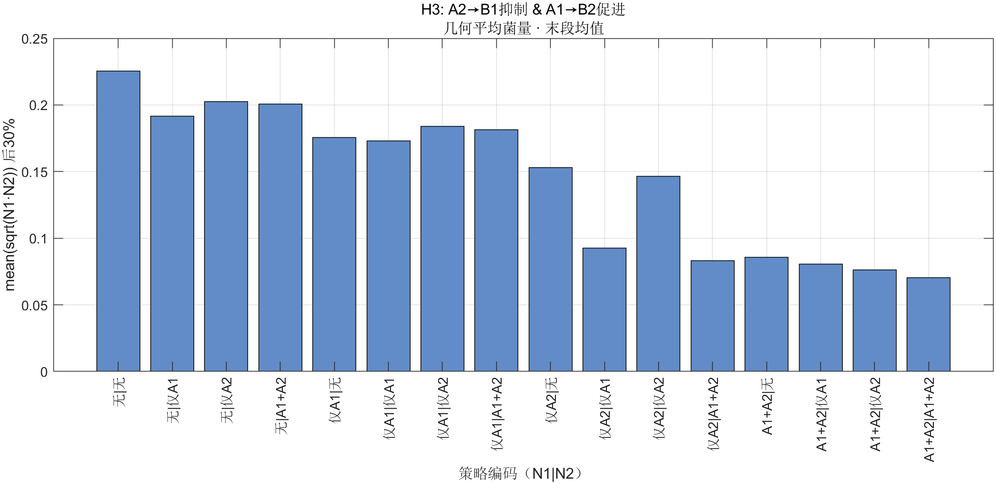
考虑迟滞

Slide 34
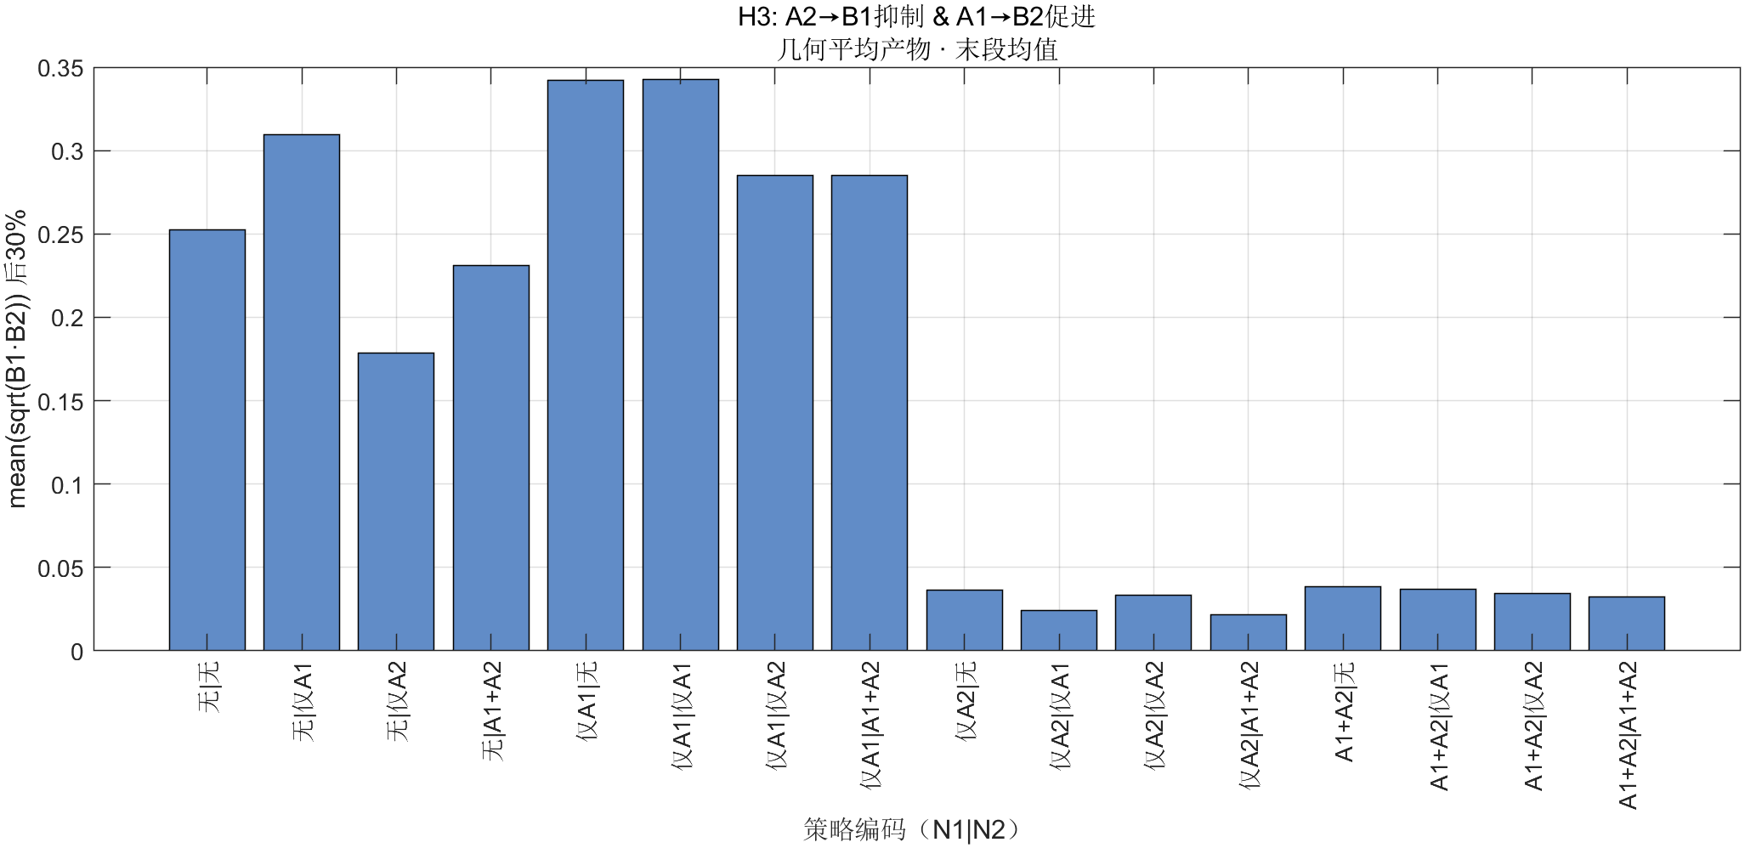
考虑迟滞

Slide 35
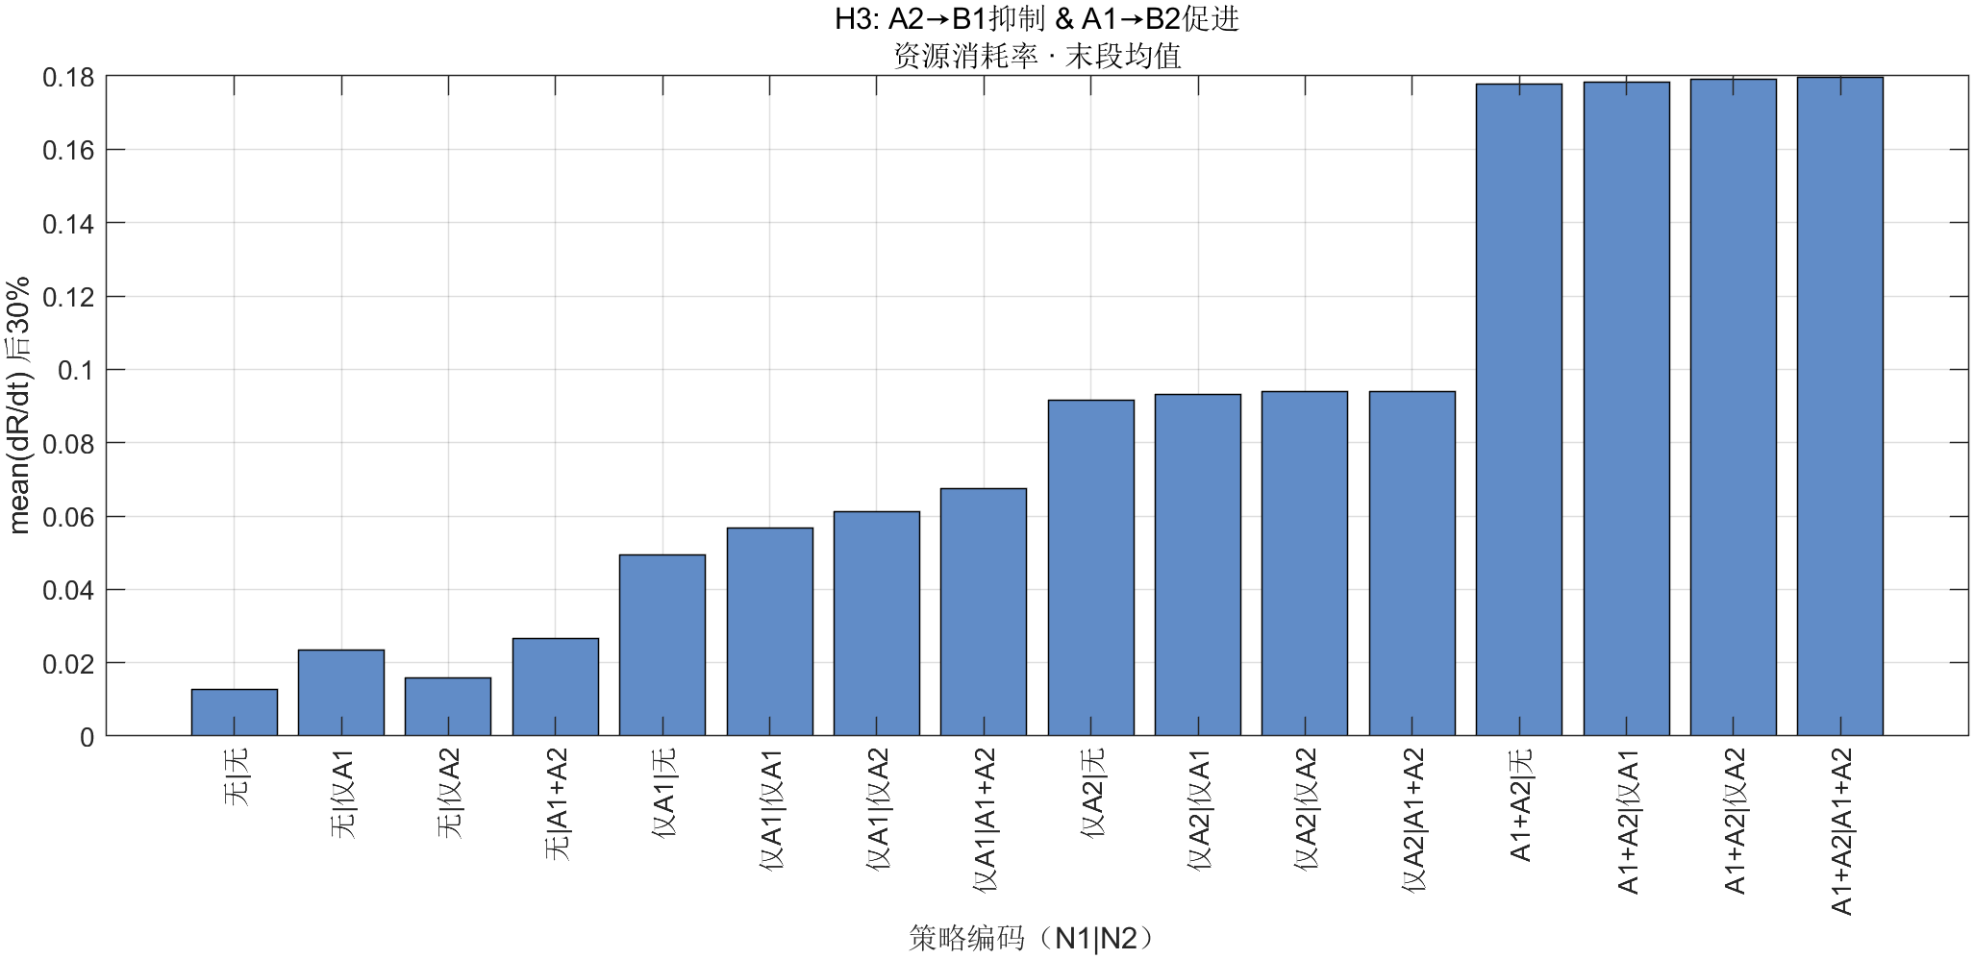
考虑迟滞

Slide 36
固有关系
B1
假设关系
N1
A1
A2
N2
B2

Slide 37
不考虑迟滞-最稳定的欺骗结构
固有关系
B1
假设关系
生产关系
N1
A1
A2
N2
B2

Slide 38
考虑迟滞-最稳定的欺骗结构
固有关系
B1
假设关系
生产关系
N1
A1
A2
N2
B2

Slide 39
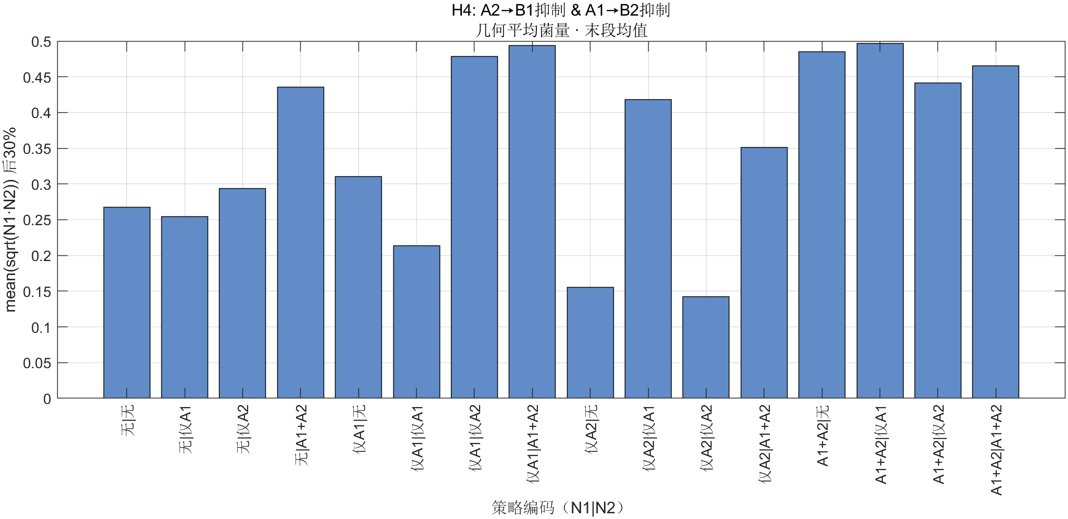
不考虑迟滞

Slide 40
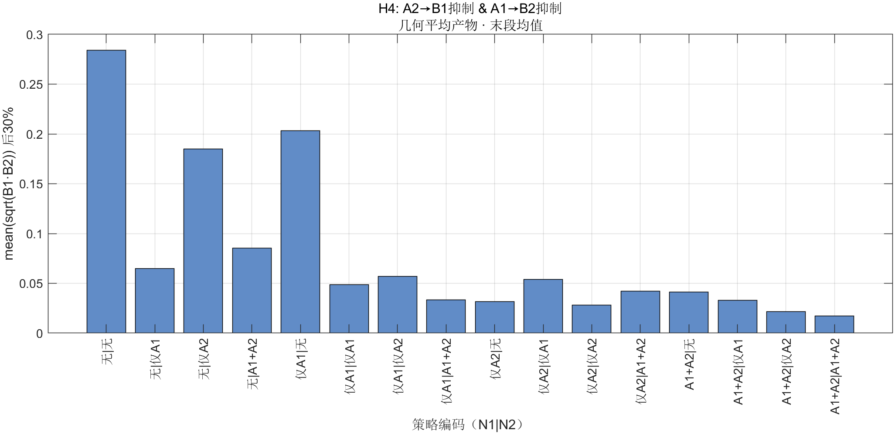
不考虑迟滞

Slide 41
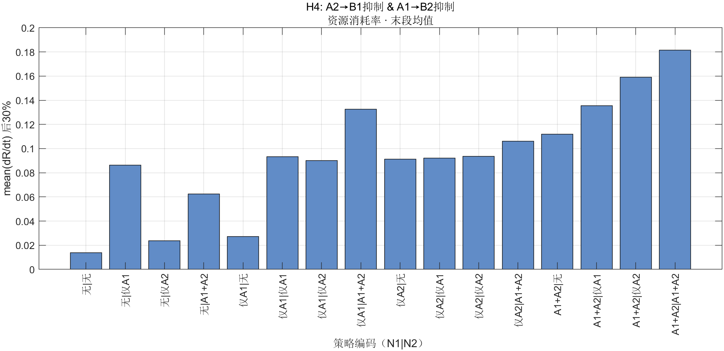
不考虑迟滞

Slide 42
考虑迟滞

Slide 43
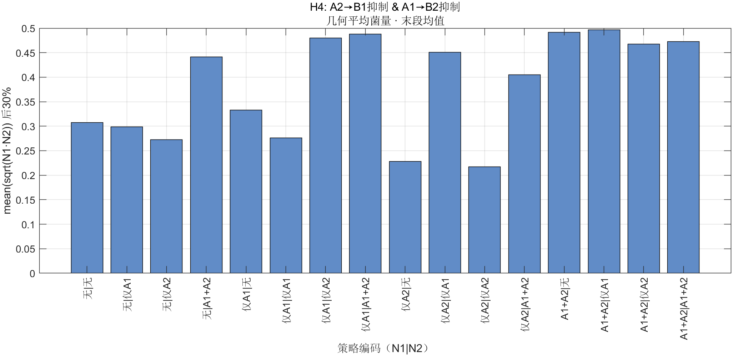
考虑迟滞

Slide 44
考虑迟滞

